Slide 1
Интерактивный кроссворд по музыке

Slide 2
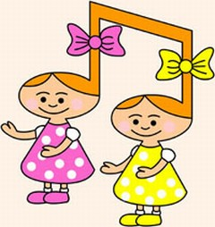
Отгадай ключевое слово
с
к
р
и
п
к
а
1
Смычком играют на …

Slide 3
Отгадай ключевое слово
с
к
р
и
п
к
а
д
у
х
о
в
ы
е
2
К какой группе музыкальных инструментов относится труба?

Slide 4
Отгадай ключевое слово
с
к
р
и
п
к
а
д
у
х
о
в
ы
е
б
а
л
а
л
а
й
к
а
3
На каком музыкальном инструменте играл Шариков из фильма «Собачье сердце»?

Slide 5
Отгадай ключевое слово
с
к
р
и
п
к
а
д
у
х
о
в
ы
е
б
а
л
а
л
а
й
к
а
р
о
я
л
ь
4
О каком музыкальном инструменте говорят, что он подобен
целому оркестру?

Slide 6
Отгадай ключевое слово
с
к
р
и
п
к
а
д
у
х
о
в
ы
е
б
а
л
а
л
а
й
к
а
р
о
я
л
ь
в
а
л
т
о
р
н
а
5
Назовите музыкальный инструмент, который исполняет главную партию в муз. произведении С. Прокофьева «Петя и Волк»?

Slide 7
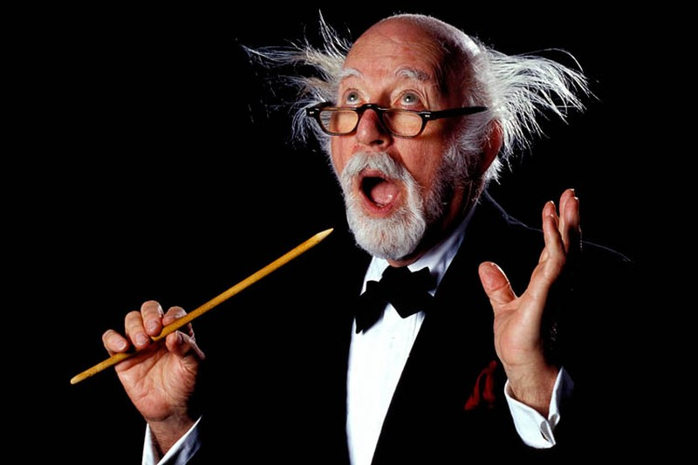
Отгадай ключевое слово
с
к
р
и
п
к
а
д
у
х
о
в
ы
е
б
а
л
а
л
а
й
к
а
р
о
я
л
ь
в
а
л
т
о
р
н
а
д
и
р
и
ж
е
р
6
Как называют человека, управляющего игрой симфонического оркестра?

Slide 8
Отгадай ключевое слово
с
к
р
и
п
к
а
д
у
х
о
в
ы
е
б
а
л
а
л
а
й
к
а
р
о
я
л
ь
в
а
л
т
о
р
н
а
д
и
р
и
ж
е
р
т
р
и
7
Сколько струн у балалайки?

Slide 9
квартет

